Slide 1



@mimaalth

Slide 2

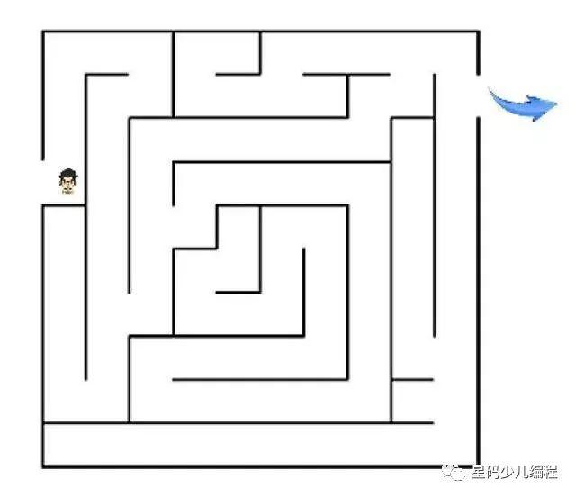
احسب الناتج للعمليات التي تجدها في طريقك للخروج:
15+23 =
115 – 25 =
10 + 5 =
19 – 3 =
12 - 2 =
منى الثبيتي
6+ 8 =
@mimaalth

Slide 3







التاريخ : / / 1443هـ
عنوان الدرس :
الحصة : الفصل : 1 /
التركيز
التدريس
منى الثبيتي
التقويم
التدريب
@mimaalth

Slide 4


التاريخ : / / 1443هـ
عنوان الدرس :
الحصة : الفصل : 1 /
ماذا أعرف ؟ | ماذا أريد أن أعرف ؟ | ماذا تعلمت ؟
جدول التعلم
منى الثبيتي
@mimaalth

Slide 5

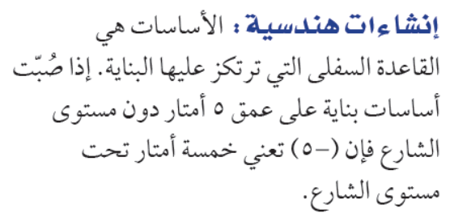

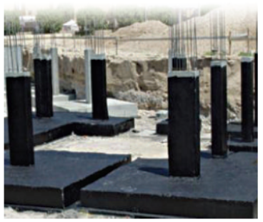
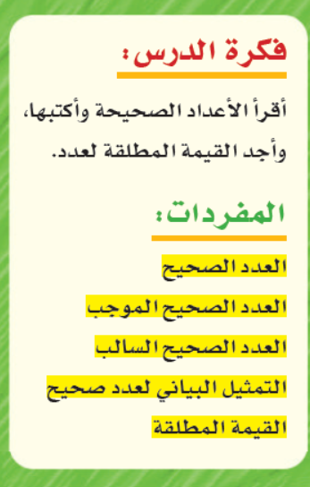

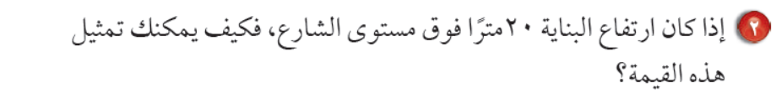

التاريخ : / / 1443هـ
عنوان الدرس :
الحصة : الفصل : 1 /
منى الثبيتي
@mimaalth
50

Slide 6

التاريخ : / / 1443هـ
عنوان الدرس :
الحصة : الفصل : 1 /
التدريس
التركيز
منى الثبيتي
التدريب
@mimaalth
التقويم

Slide 7
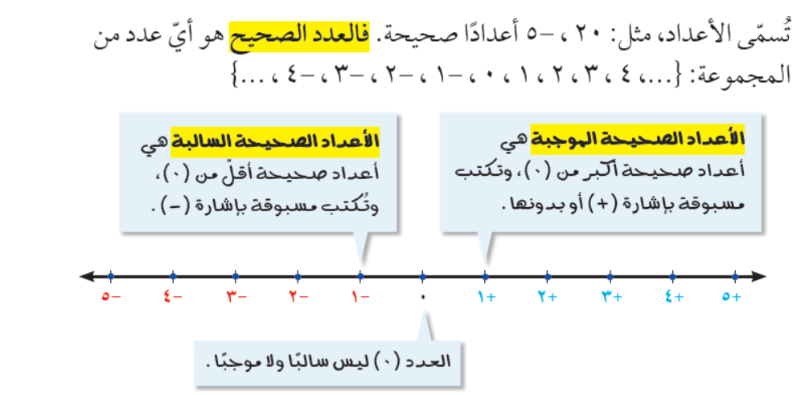

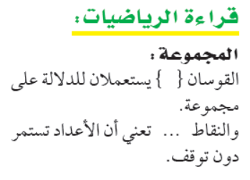
التاريخ : / / 1443هـ
عنوان الدرس :
الحصة : الفصل : 1 /
منى الثبيتي
@mimaalth
50

Slide 8


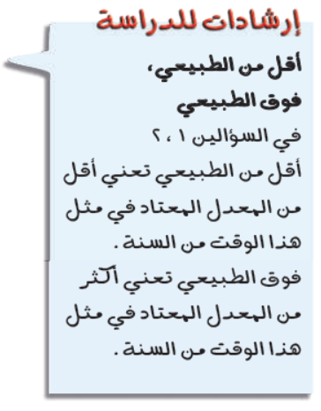

التاريخ : / / 1443هـ
عنوان الدرس :
الحصة : الفصل : 1 /
منى الثبيتي
50

Slide 9
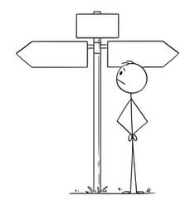



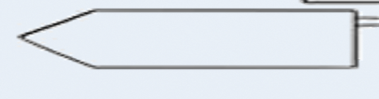

التاريخ : / / 1443هـ
عنوان الدرس :
الحصة : الفصل : 1 /
منى الثبيتي
@mimaalth
50

Slide 10



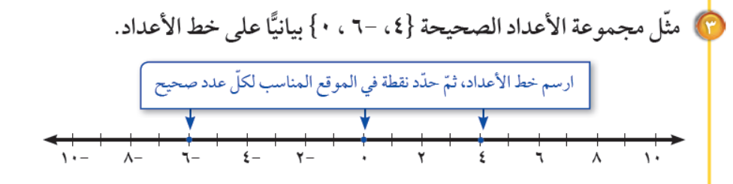
التاريخ : / / 1443هـ
عنوان الدرس :
الحصة : الفصل : 1 /
منى الثبيتي
@mimaalth
51

Slide 11


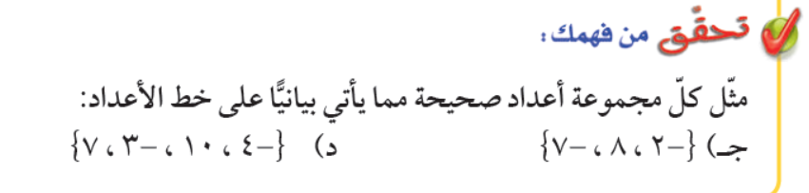
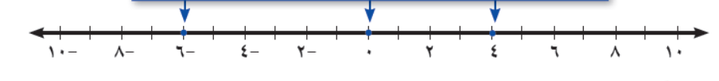
التاريخ : / / 1443هـ
عنوان الدرس :
الحصة : الفصل : 1 /
منى الثبيتي
@mimaalth
51

Slide 12
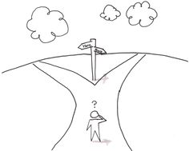
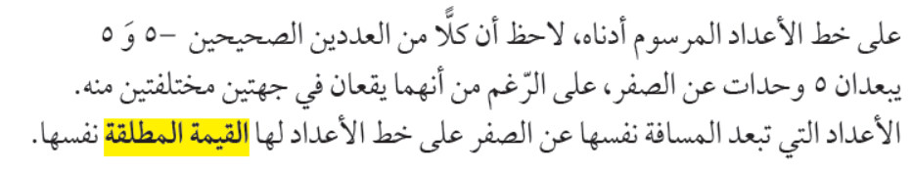
التاريخ : / / 1443هـ
عنوان الدرس :
الحصة : الفصل : 1 /
منى الثبيتي
@mimaalth
51

Slide 13
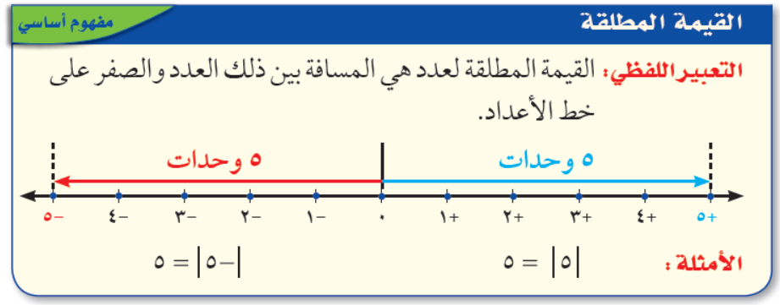
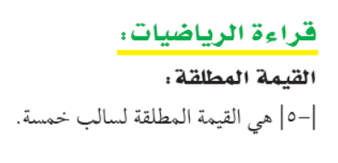

التاريخ : / / 1443هـ
عنوان الدرس :
الحصة : الفصل : 1 /
منى الثبيتي
@mimaalth
51

Slide 14



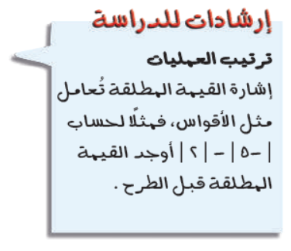


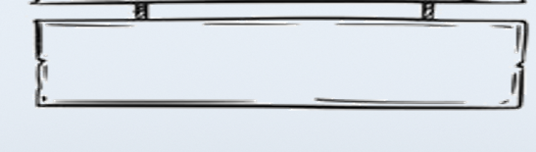

التاريخ : / / 1443هـ
عنوان الدرس :
الحصة : الفصل : 1 /
51
منى الثبيتي
@mimaalth

Slide 15
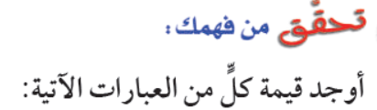




التاريخ : / / 1443هـ
عنوان الدرس :
الحصة : الفصل : 1 /
منى الثبيتي
@mimaalth
51

Slide 16
التاريخ : / / 1443هـ
عنوان الدرس :
الحصة : الفصل : 1 /
التدريس
التركيز
منى الثبيتي
التدريب
@mimaalth
التقويم

Slide 17




التاريخ : / / 1443هـ
عنوان الدرس :
الحصة : الفصل : 1 /
منى الثبيتي
@mimaalth
52

Slide 18





التاريخ : / / 1443هـ
عنوان الدرس :
الحصة : الفصل : 1 /
منى الثبيتي
@mimaalth
52

Slide 19





التاريخ : / / 1443هـ
عنوان الدرس :
الحصة : الفصل : 1 /
منى الثبيتي
@mimaalth
52

Slide 20




التاريخ : / / 1443هـ
عنوان الدرس :
الحصة : الفصل : 1 /
منى الثبيتي
@mimaalth
53

Slide 21
التاريخ : / / 1443هـ
عنوان الدرس :
الحصة : الفصل : 1 /
التدريس
التركيز
منى الثبيتي
التدريب
@mimaalth
التقويم

Slide 22



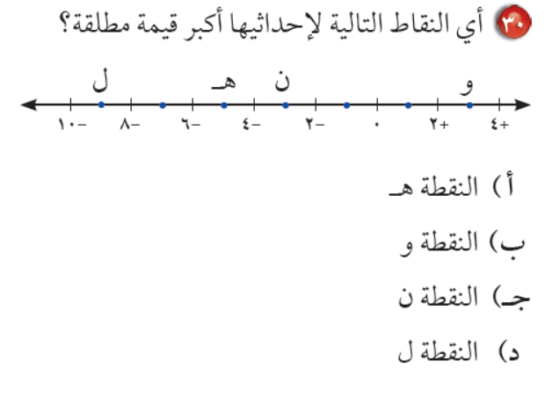
التاريخ : / / 1443هـ
عنوان الدرس :
الحصة : الفصل : 1 /
منى الثبيتي
53
@mimaalth

Slide 23


التاريخ : / / 1443هـ
عنوان الدرس :
الحصة : الفصل : 1 /
الواجب :
منى الثبيتي
@mimaalth
@mimaalth

Slide 24


منى الثبيتي

